Slide 1

Luis, Thomas, Victorien & Yann

Slide 2
L’dée de base
Clone de Twitter simplifié
Laravel
MongoDB

Slide 3

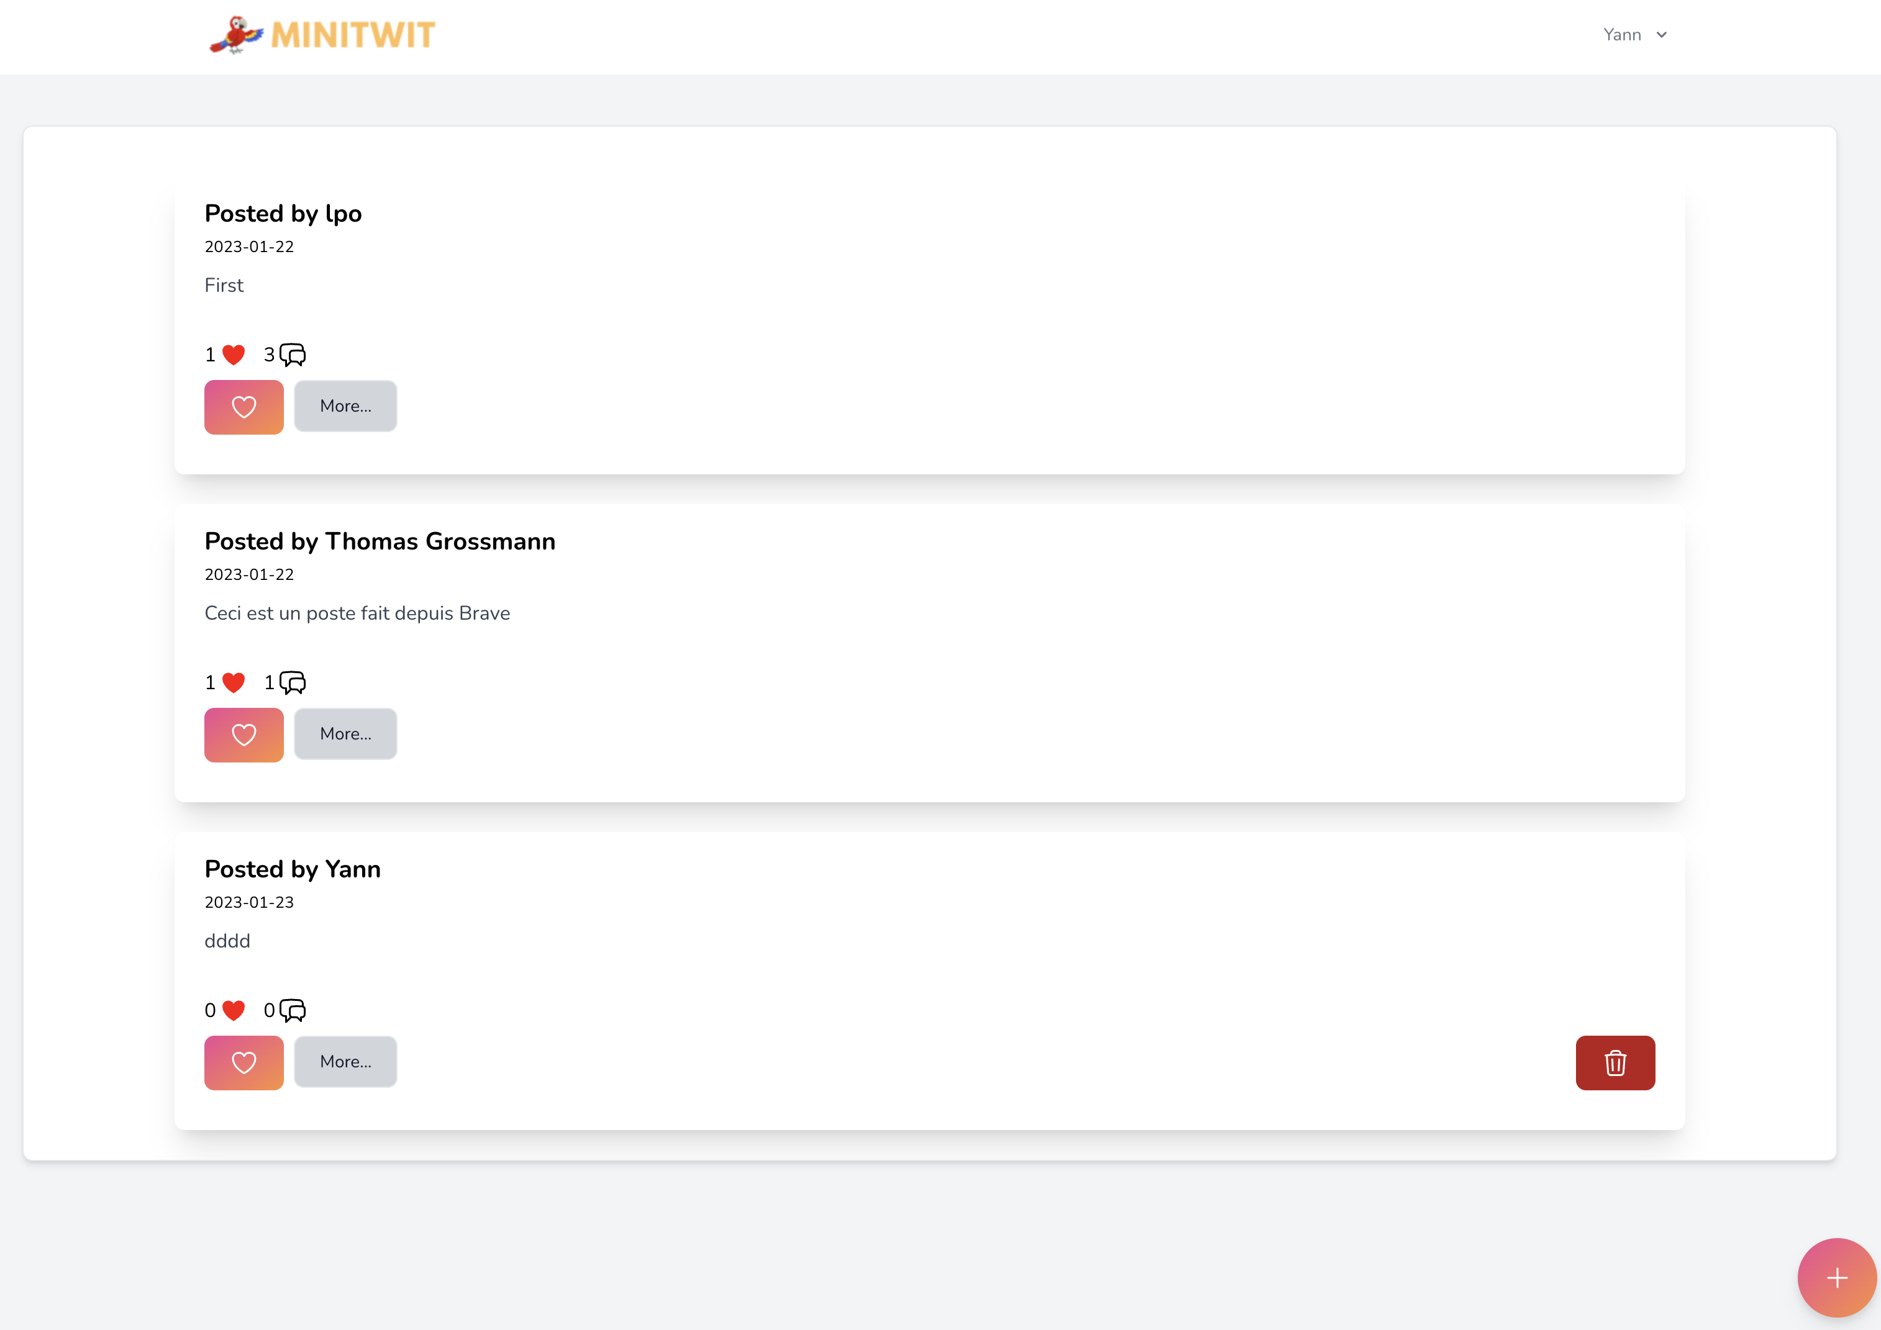
LE site
Laravel
Posts
Comments
Départ: Local
Fin: Heroku

Slide 4
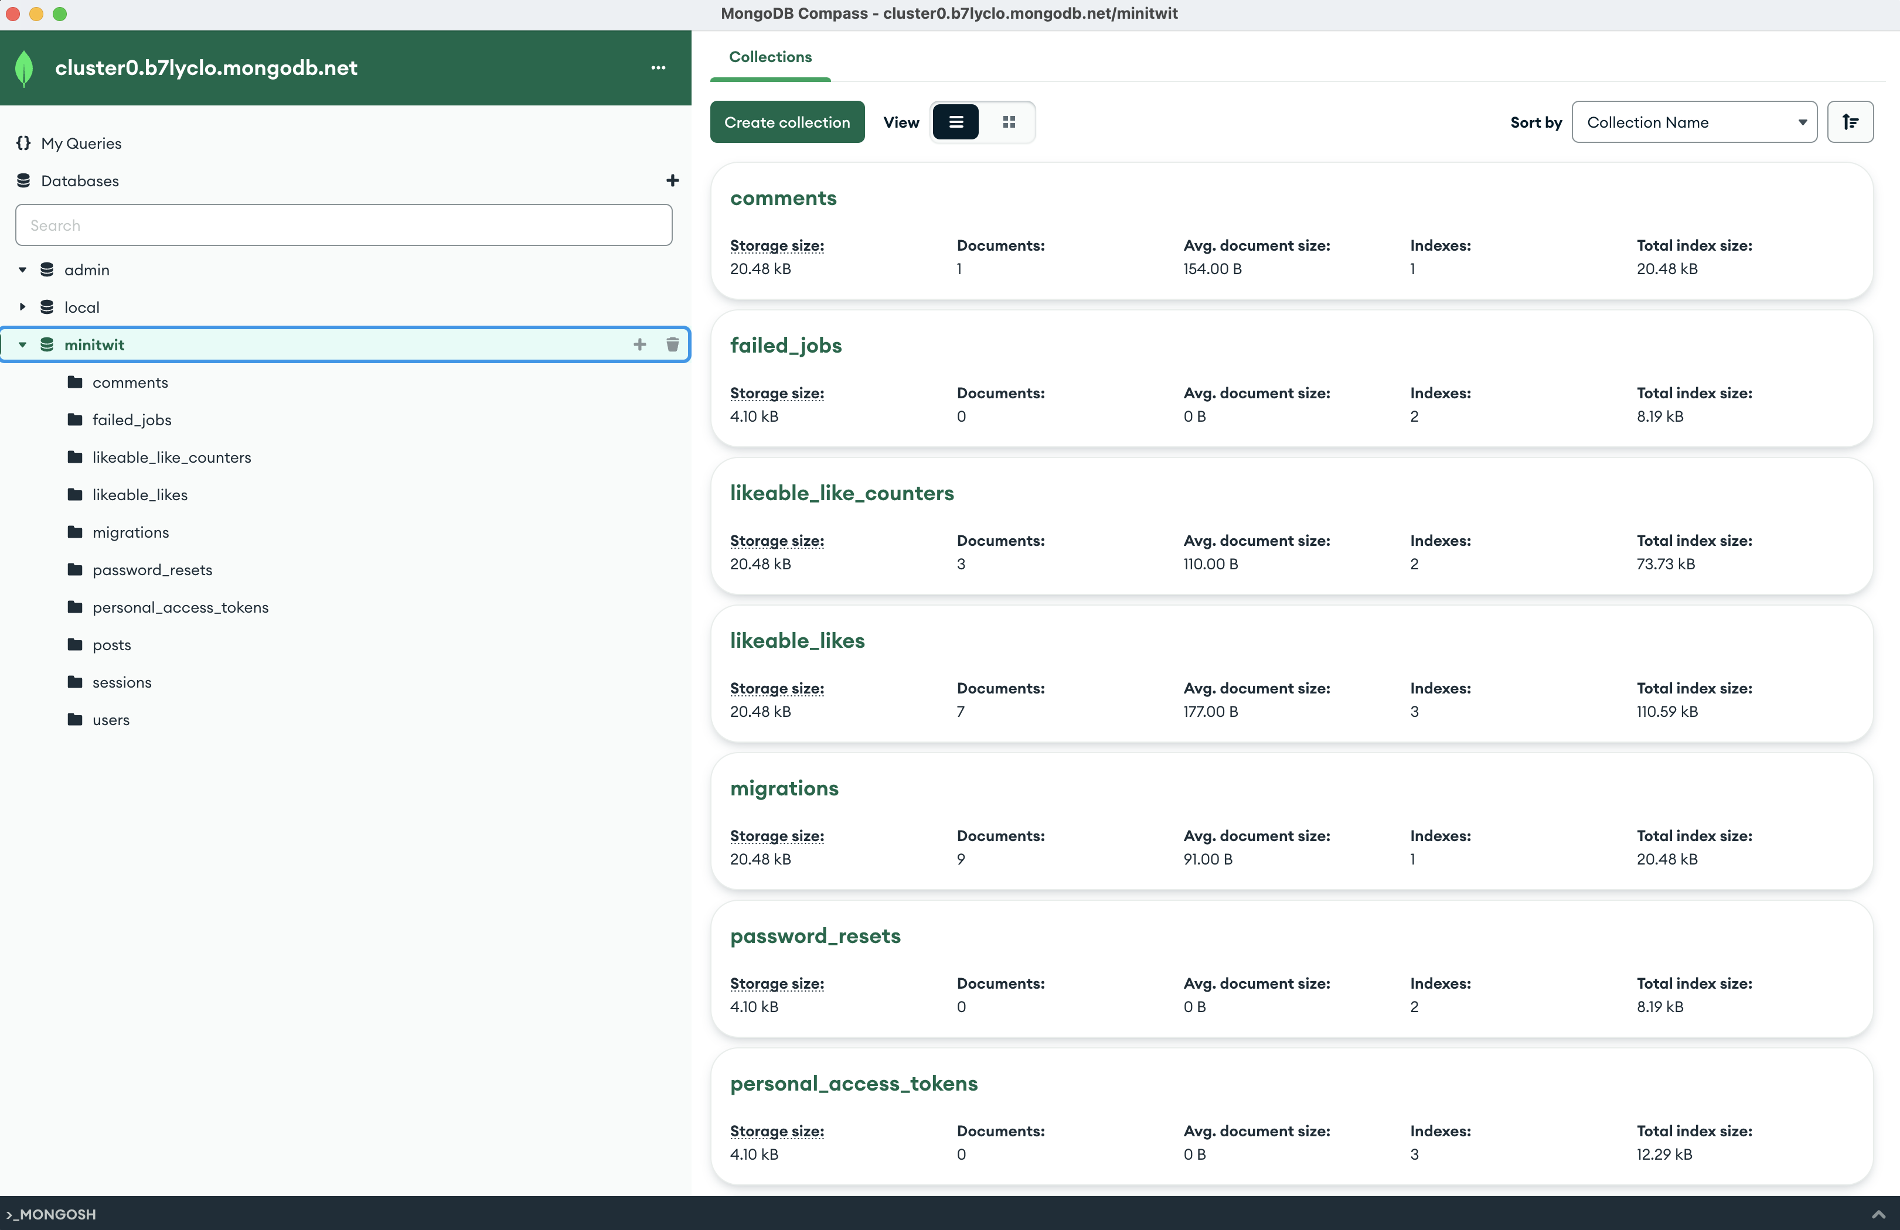
MongoDB
Départ : Local
Fin: Atlas Mongodb cloud

Slide 5
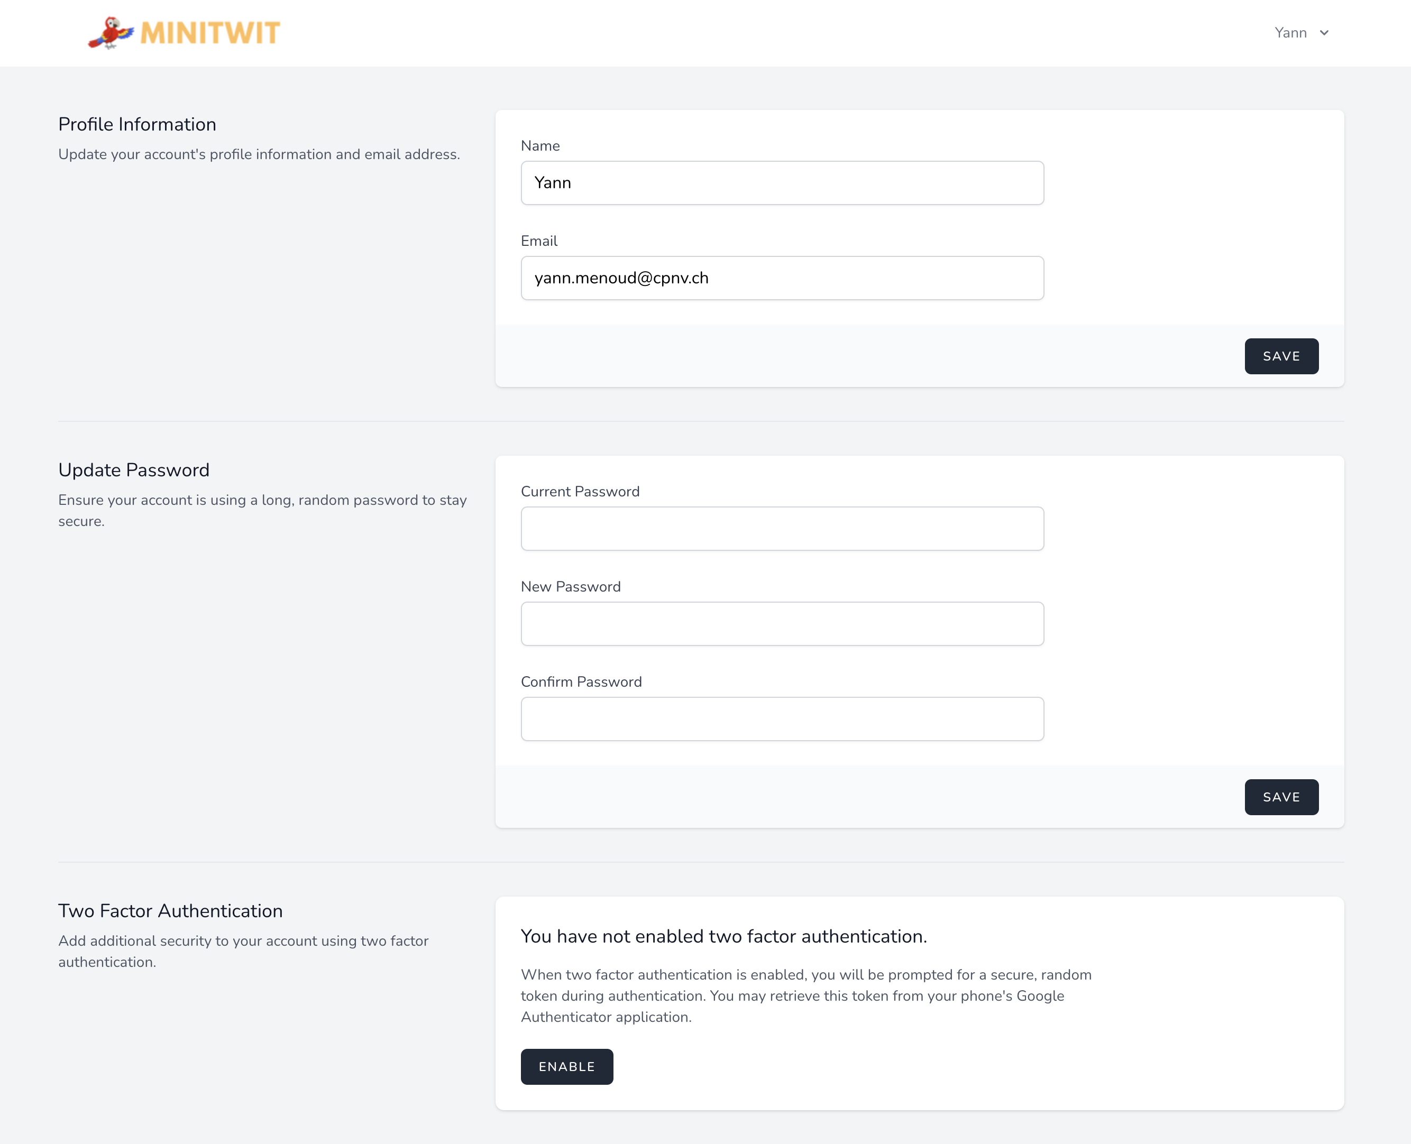
Gestion du compte utilisateur

Slide 6
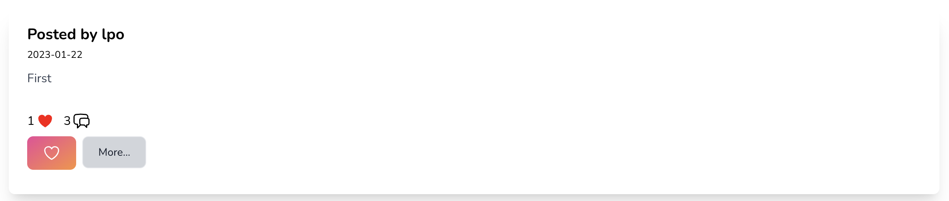
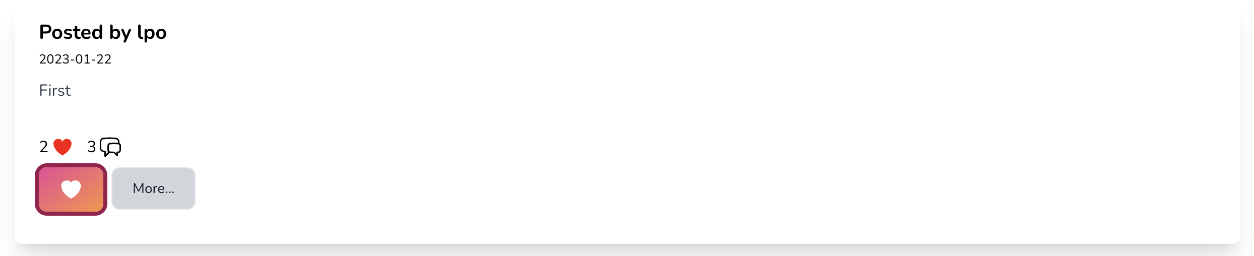
Likes

Slide 7
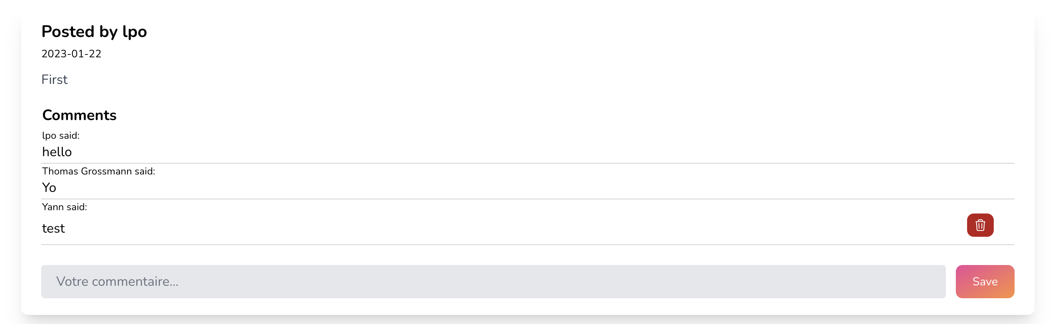
Commentaires

Slide 8
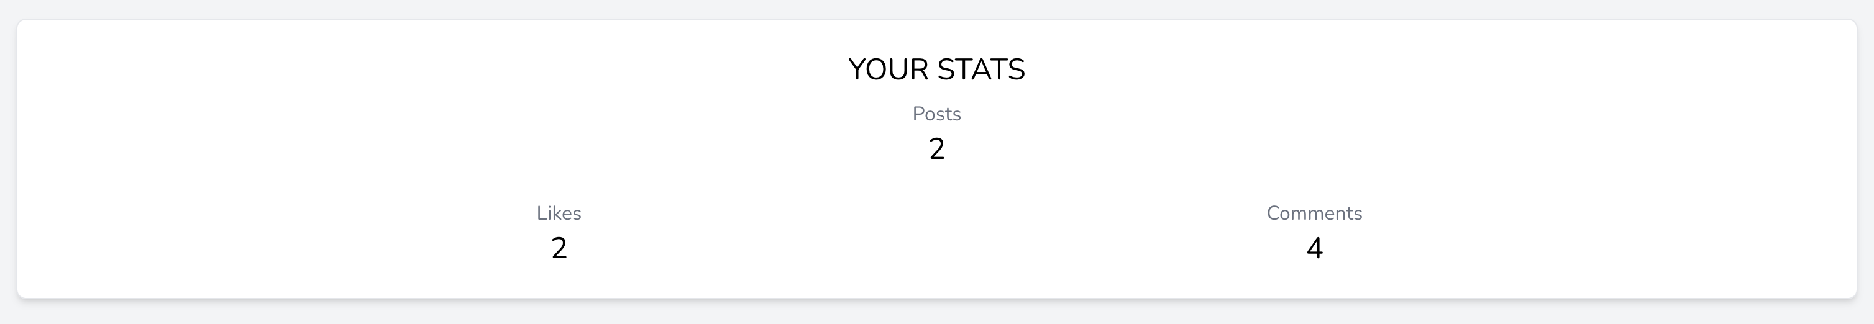
Statistiques

Slide 9
A vous de jouer !
www.minitwit.social

